Slide 1
Diseños dominantes
Parte 1
IOT-SCADA
Ingeniería estratégica
G14
Andrés Holguín R.
Miguel Ángel Viáfara M.
Zharick Pinzón S
Universidad Nacional de Colombia 2023-1

Slide 2
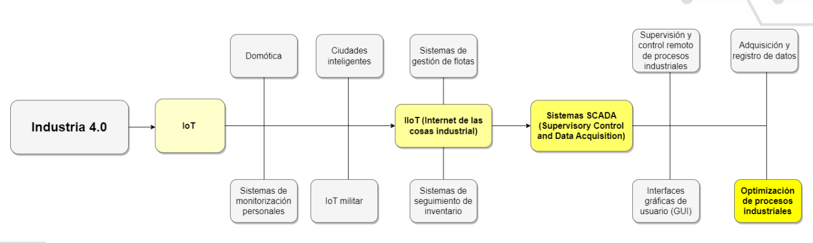
Líneas de trabajo

Slide 3
Domótica | Amazon Alexa, Google Assistant, Apple Siri, OpenAI, IBM Watson Assistant
Sistemas de monitoreo personales | Relojes inteligentes, gafas inteligentes, bandas de fitness.
Adquisición y registro de datos | LabVIEW, MATLAB, DASYLab, National Instruments
Optimización de procesos industriales | Ignition, Predix, NodeRed, SIMATIC IT
Identificación de D.D.

Slide 4
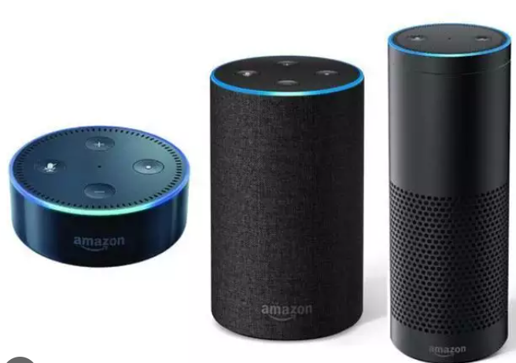

Amazon Alexa ChatGPT

Slide 5
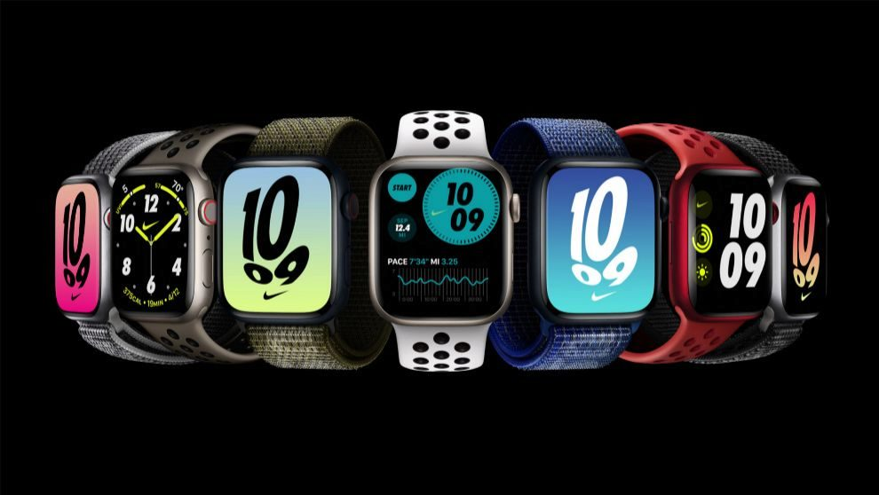
Mejora relojes inteligentes

Slide 6


LabVIEW Matlab

Slide 7
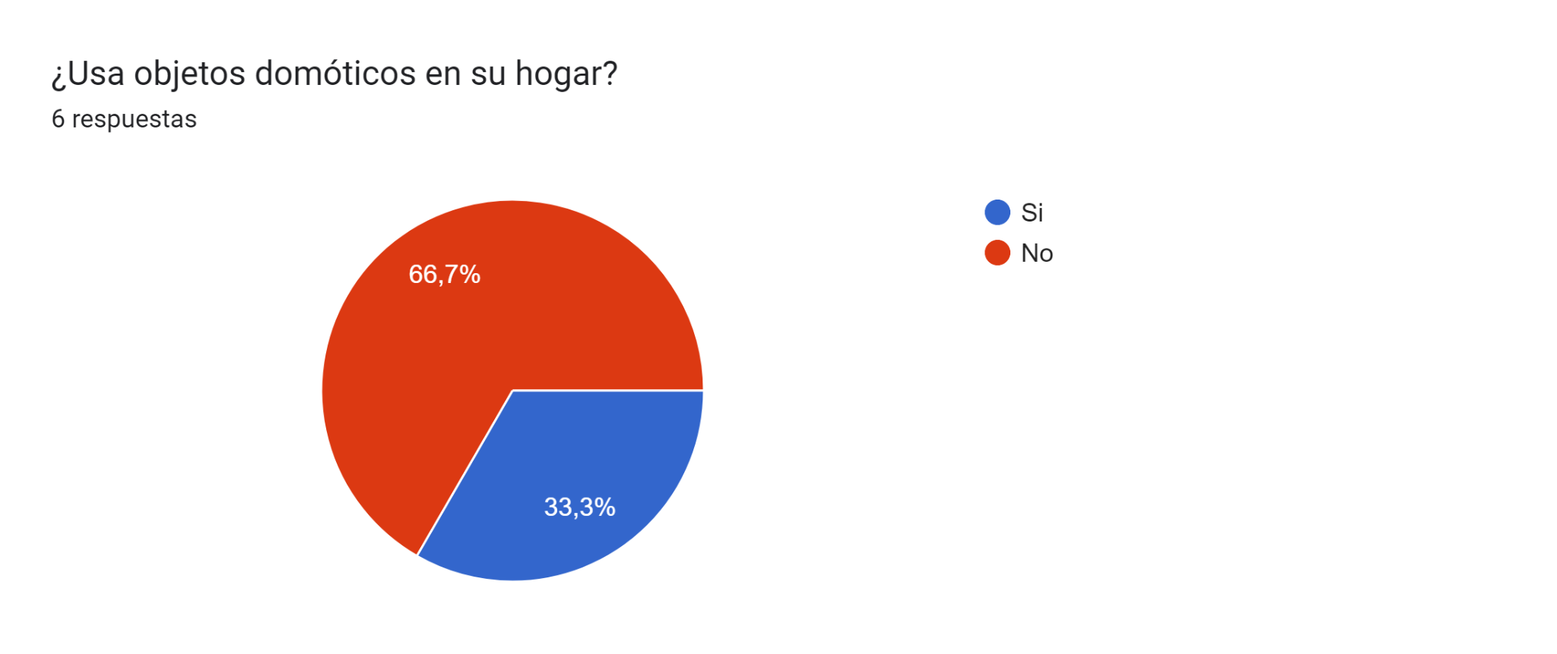
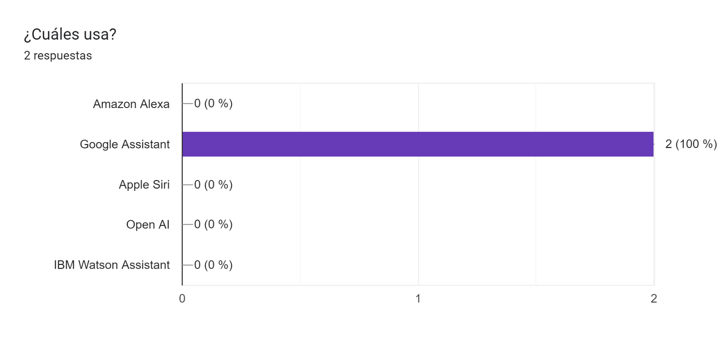
Domótica

Slide 8

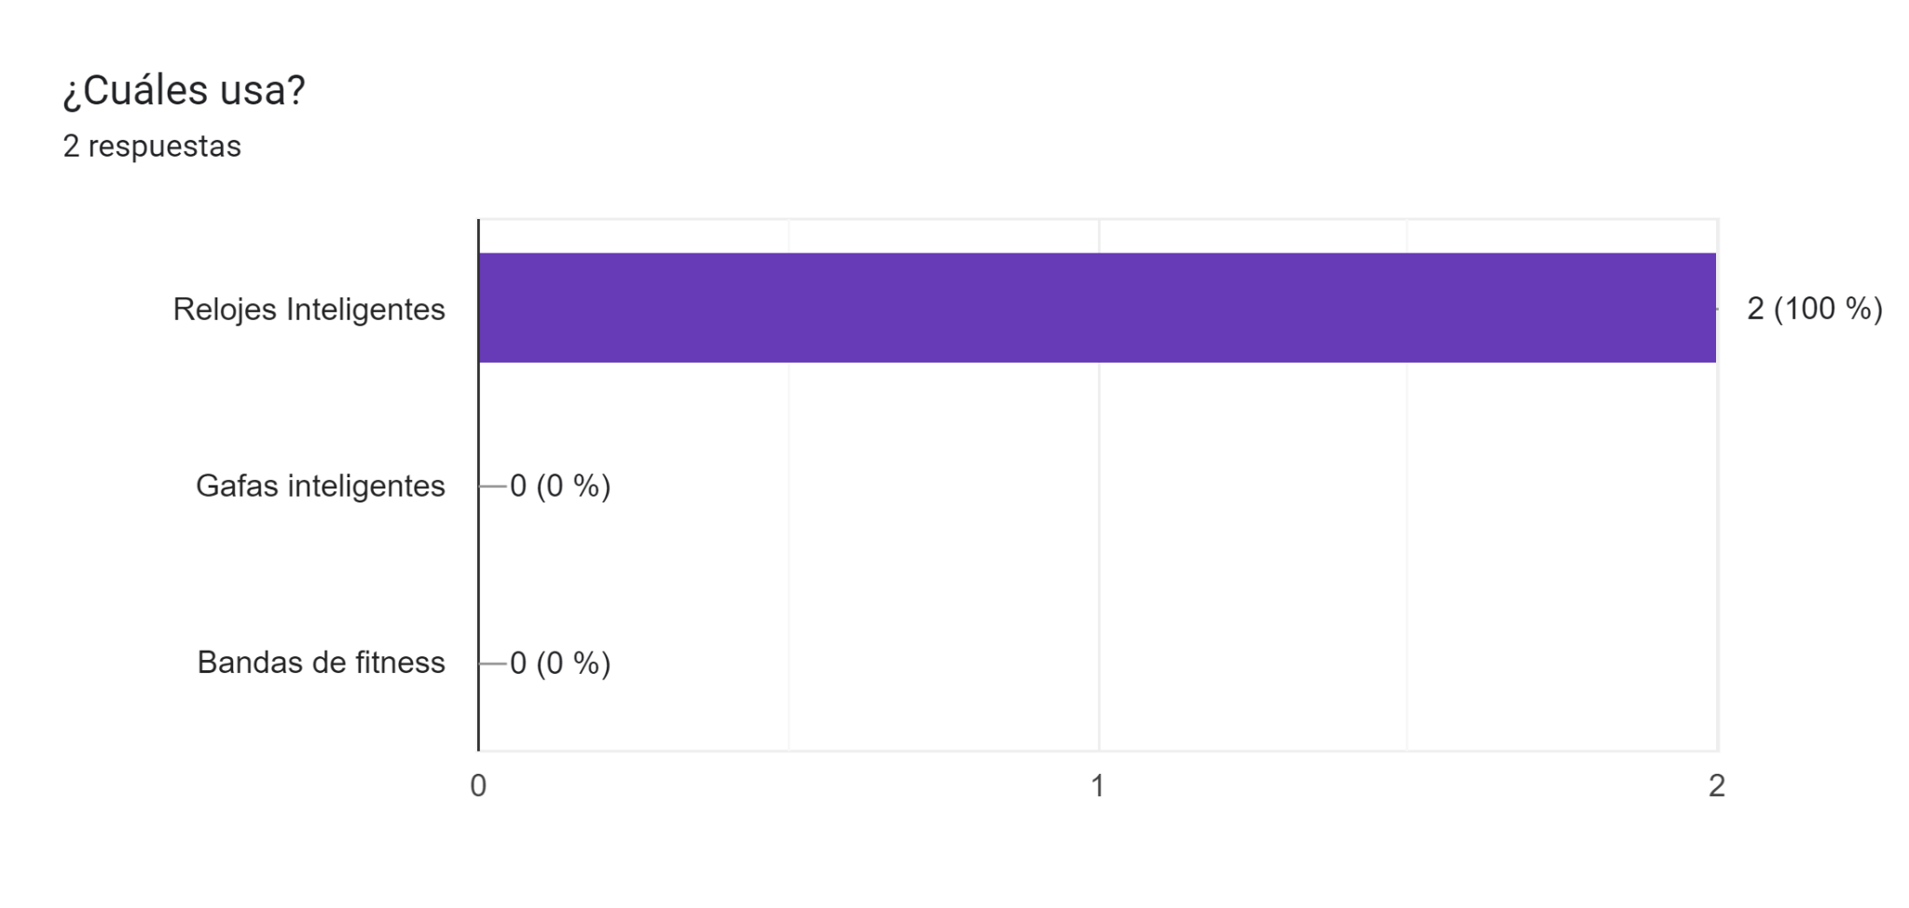
Sistemas de monitoreo personales

Slide 9
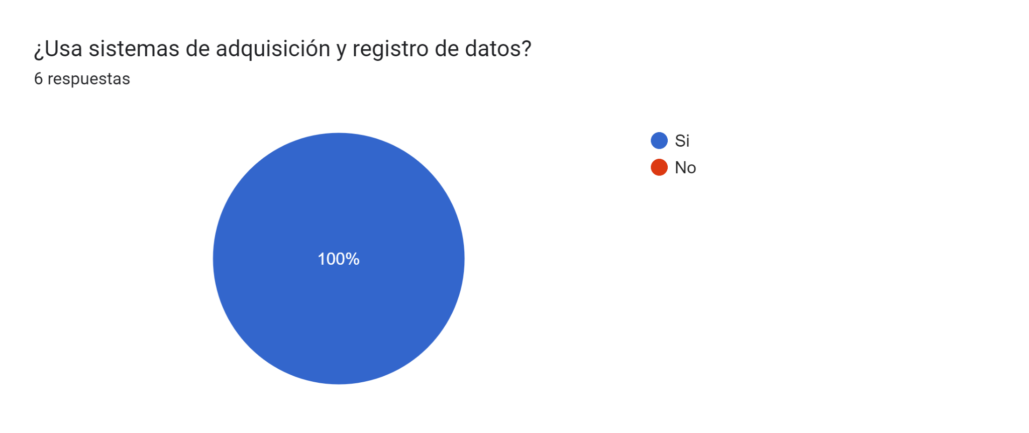
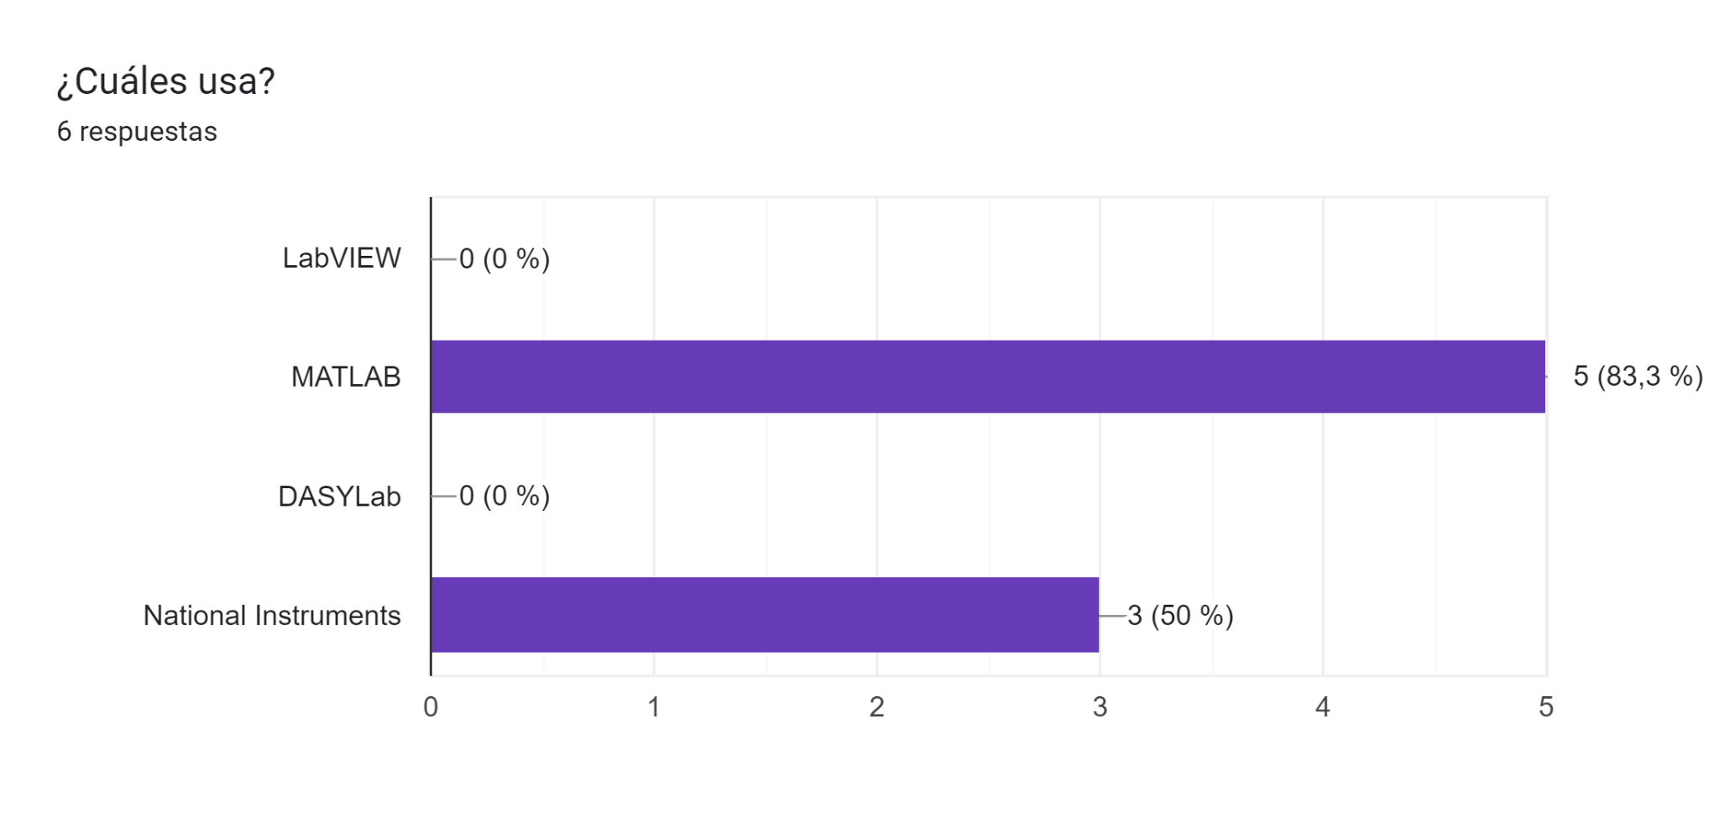
Adquisición y registro de datos

Slide 10
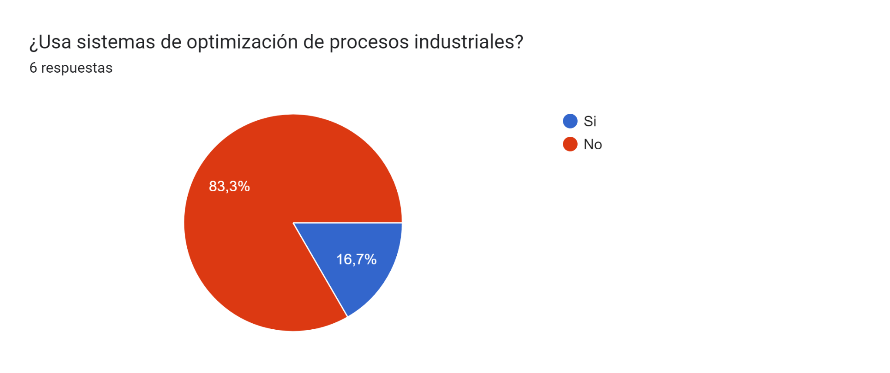
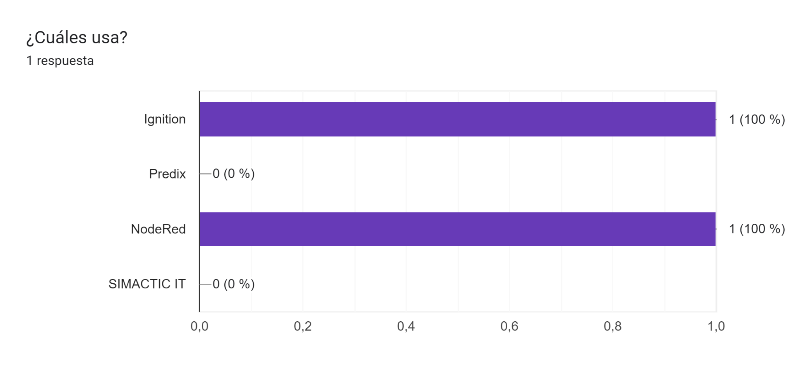
Optimización de procesos industriales

Slide 11
Muchas gracias

